Slide 1
DigiLitEY Cost Action IS1410
Bern, 24. November 2015
Gregor Waller

Slide 2
Inhalt
Hintergrund
Eckdaten der Cost Action
Wer ist dabei?
Modell
Ziele der Cost Action
Aktuelles aus der Action

Slide 3
Hintergrund I
Rascher technologischer Wandel
Touchscreens (Tablet / Smartphone)
Wearables
Augmented Reality
Internet of Things (IoT)
Smart Toys und Games
→ Kinder nutzen elektronische Medien immer früher
Sozialer Wandel
Veränderung der Familie
Professionalisierte Kinderbetreuung
Weniger outdoor Spiel mehr kontrolliertes indoor Spiel
→ Neue Herausforderungen für Erziehungsberechtigte und Kinder
Notes:
Zum sozialen Wandel:
Kommerzialisierung der Kindheit / kinderspezifisches Marketing

Slide 4
Hintergrund II
Wandel im Schulsystem
“Verschulte Gesellschaft”: Immer früher, immer standardisierter
Welche Kompetenzen / Literalitäten sind heute wichtig?
→ Neue Herausforderungen an das Schulsystem
→ Wenig Forschung zum Medienumgang von Kleinkindern

Slide 5
Eckdaten
Was ist eine Cost Action? (European Cooperation in Science and Technology)
DigiLitEY: The digital literacy and multimodal practices of young children
Dauer der Action: 2014 bis 2018
Meetings zweimal pro Jahr
Fokus auf Kinder im Alter von 0 bis 8 Jahren
Interdisziplinär (Pädagogik, Psychologie, Medienwissenschaft, Linguistik, Soziologie etc.)
Website: http://digilitey.eu/
Notes:
COST steht für European Cooperation in Science and Technology
COST Actions gibt es seit 1971
Verbund von 36 europäischen Ländern
Ziel von COST: Forscherinnen und Forscher, die zu einem Thema forschen zusammenzubringen
Die Schweiz ist ein vollwertiges Mitglied
Cost wird supported durch das EU Programm Horizon 2020
Eine Cost Action wird demokratische geführt. Abstimmungen
DigiLitEY: Medienkompetenz und multimodale Praktiken (multimodal im Sinn von Text und Bild und Videos und Icons etc)

Slide 6
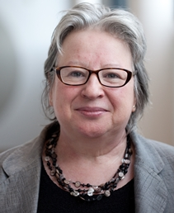
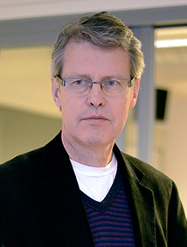
Wer ist dabei?
Chair: Jackie Marsh
Aktuell sind 31 Länder an der Cost Action beteiligt
Vice Chair: Ola Erstad
Notes:
Neben den europäischen Cost Ländern, sind auch Autralien und Kanada mit an Board

Slide 7
Modell
Meso Kontext
kritisch
kulturell
Produktion
operational
Design
Informales und formales Lernen
Familie, Freunde, Peers
Distribution
Interpretation
Micro Kontext: Kind
Makro Kontext: Kultur, Gesellschaft

Slide 8
Ziele der Cost Action 1410
Kreieren eines interdisziplinären Netzwerkes für das bessere Verständnis der digital literacy von Kleinkindern im Zeitalter der Neuen Medien.
Das Netzwerk prägt die zukünftige europäische Forschungsagenda in diesem Bereich
Zusammenarbeit mit einer Reihe von Akteuren in Praxis und Politik, um die digital literacy skills von Klein-kindern in Europa zukünftig zu verbessern.

Slide 9
Working Groups in der Cost Action
WG 1: Young children‘s digital
literacy and multimodal
practices in homes and
Communities
WG 3: Reading and writing on
screen
WG 2: Young children‘s digital
literacy and multimodal
practices in early years
settings, schools and
informal learning spaces
WG 4: Young children‘s online
and offline digital literacy
practices

Slide 10
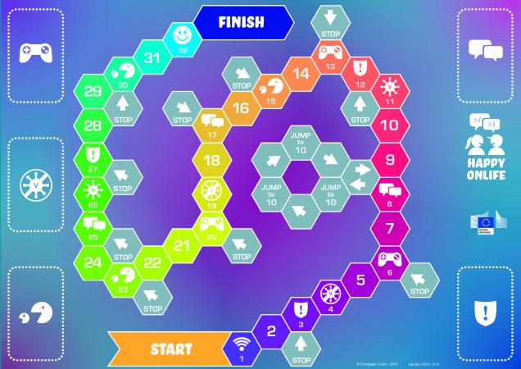
Aktuelles aus der Action
Happy Onlife: Together in the digital World
Entwickelt vom Joint Research Center (JRC) in Ispra
Notes:
Open Source
Auch als App erhältlich

Slide 11
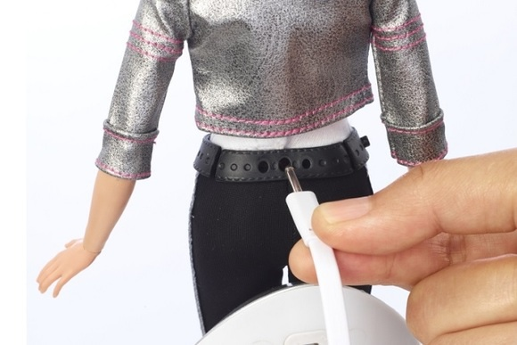
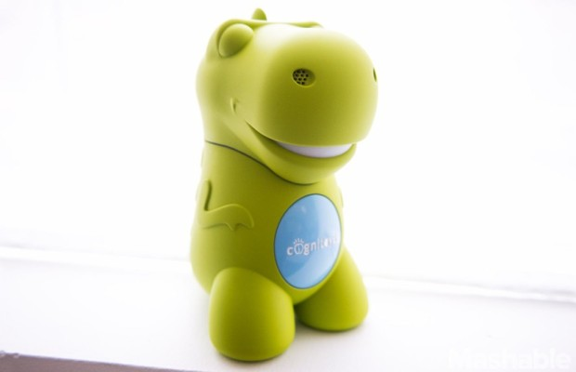
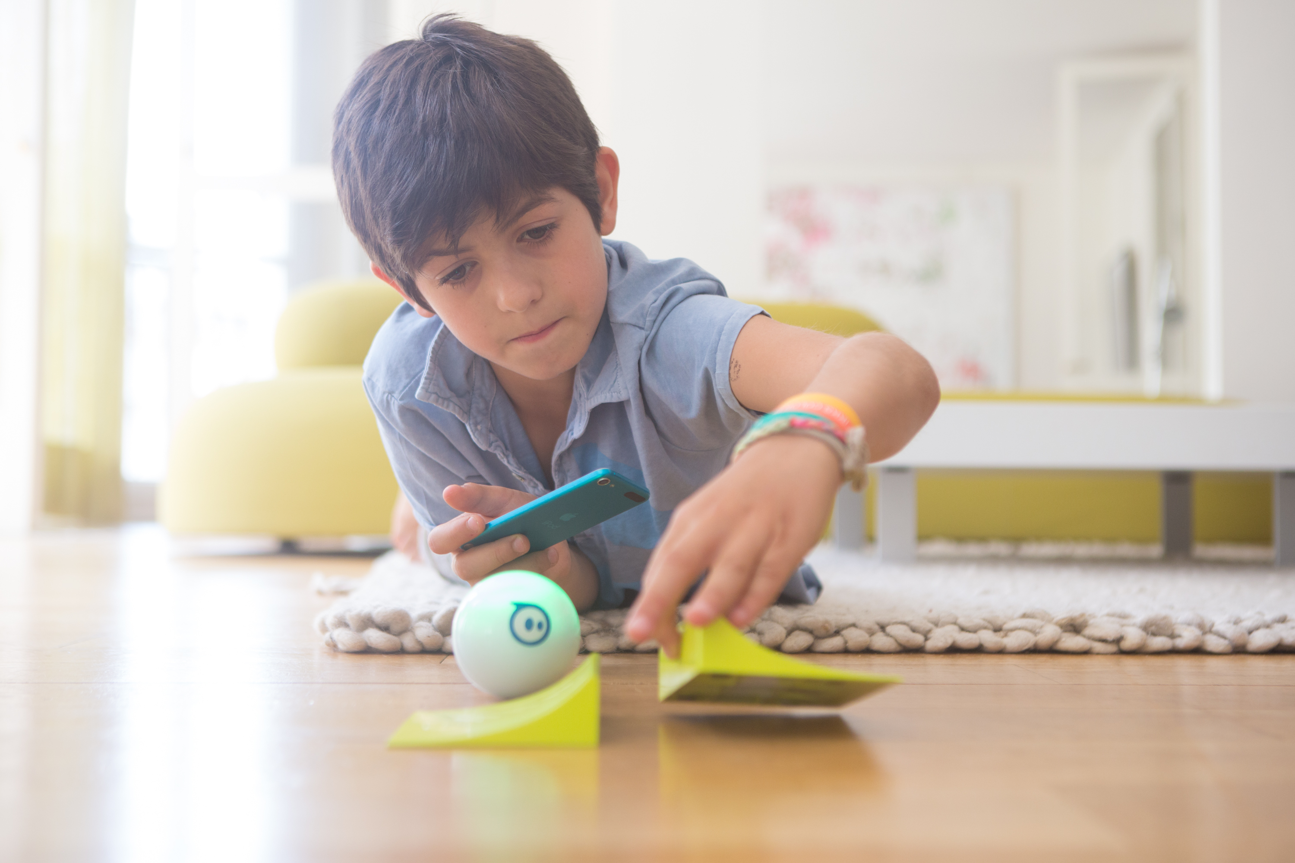
Aktuelles aus der Action
IoT
Notes:
Open Source
Auch als App erhältlich

Slide 12
Kontakt
Gregor Waller
ZHAW Zürcher Hochschule für Angewandte Wissenschaften
Departement Angewandte Psychologie Psychologisches Institut Pfingstweidstrasse 96 Postfach 707 CH-8037 Zürich
Tel. +41 58 934 83 10 Fax +41 58 935 83 10
info.psychologie@zhaw.ch
www.zhaw.ch/psychologie/pi

